Slide 1
Web серверы
Дмитрий Смаль

Slide 2





<number>
Web серверы
Notes:
<number>

Slide 3
<number>
Терминология
Порт (port)
Соединение (connection)
Сокет (socket)
Запрос (request)
Локейшен (location)
Файлы и директории (directory)
Файл настроек (httpd.conf, nginx.conf)
Лог доступа (access log)
Лог ошибок (error log)
Notes:
<number>

Slide 4
<number>
Запуск Web сервера
Команда на запуск
sudo /etc/init.d/httpd start
/usr/sbin/httpd -f /home/me/httpd.conf
Чтение файла конфигурации
Получение порта 80
Открытие (создание) логов
Понижение привелегий (*)
Запуск дочерних процесов/потоков (*)
Готов к обработке запроса
Notes:
<number>

Slide 5
<number>
Файлы Web-сервера
Конфиг /etc/apache2/httpd.conf
Include /etc/apache2/mods-available/*
Include /etc/apache2/sites-available/*
Скрипт /etc/init.d/apache2 [start|stop|restart]
PID-файл /var/run/apache2.pid
Error-лог /var/log/apache2/error.log
/var/log/apache2/mydomain-error.log
Access-лог /var/log/apache2/access.log
/var/log/apache2/mydomain-access.log
Notes:
<number>

Slide 6
<number>
Процессы Web-сервера
Master (root, 1 процесс)
Чтение и валидация конфига
Открытие сокета (ов)
Открытие файлов логов
Запуск и управление дочерними процессами (worker)
Graceful restart, Binary updates
Worker (www-data, 1+ процессов)
Обработка входящих запросов
Notes:
<number>

Slide 7
<number>
Доступ к файлам в UNIX
$ ls -lah server/core.c
-rw-r--r-- 1 nuf users 156K Feb 6 21:15 server/core.c
У файла (или директории) есть:
пользователь (владелец)
группа
права доступа (read/write/execute)
У процесса есть:
пользователь
группа
Notes:
<number>

Slide 8
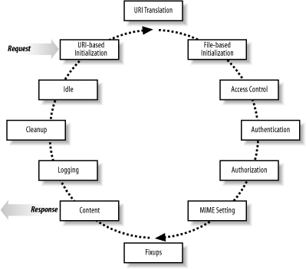
<number>
Обработка запроса
Notes:
<number>

Slide 9
<number>
Модульная архитектура
web сервер – не монолитный
LoadModule – загрузка модулей
Этапы обработки запроса и модули
Дополнительные директивы, контексты
Примеры: mod_mime, mod_mime_magic, mod_autoindex, mod_rewrite, mod_cgi, mod_perl, mod_gzip
Notes:
<number>

Slide 10
<number>
Конфигурация
Notes:
<number>

Slide 11
<number>
Конфигурация Apache
Listen 80
User www
DirectoryIndex index.html
DocumentRoot /www/htdocs
NameVirtualHost *:80
<VirtualHost *:80>
ServerName www.domain.ru
DocumentRoot /www/domain
ErrorLog /var/log/domain/error_log
CustomLog /var/log/domain/access_log
<Directory "/var/www/html">
Options Indexes FollowSymLinks
</Directory>
<Location "/private/">
Order Allow, Deny
Deny from all
</Location>
</VirtualHost>
Notes:
<number>

Slide 12
<number>
Секции и директивы
<VirtualHost> ― конфигурация для домена
<Location /admin> </Location>
<LocationMatch .svn> </LocationMatch>
<Directory /htdocs> </Directory>
<DirectoryMatch /inc/> </DirectoryMatch>
DocumentRoot /www/htdocs
Alias /www/htdocs/
Notes:
<number>

Slide 13
<number>
Порядок применения
VirtualHost – по заголовку Host
DocumentRoot / Alias – вычисление пути
Directory и .htaccess
DirectoryMatch
Files и FilesMatch
Location и LocationMatch
Приоритеты ― в обратном порядке
Notes:
<number>

Slide 14
<number>
Конфигурация Nginx
user www www;
error_log /var/log/nginx.error_log info;
http {
include conf/mime.types;
default_type application/octet-stream;
log_format simple '$remote_addr $request $status';
server {
listen one.example.com;
server_name one.example.com www.one.example.com;
access_log /var/log/nginx.access_log simple;
location / {
root /www/one.example.com;
}
location ~* ^.+\.(jpg|jpeg|gif)$ {
root /www/images;
access_log off;
expires 30d;
}
}
}
Notes:
<number>

Slide 15
<number>
Секции и директивы
http ― конфигурация для HTTP сервера
server ― конфигурация домена (вирт. Хоста)
location ― локейшен (привет, Кэп!)
server_name ― имена доменов
root, alias ― откуда нужно брать файлы
error_log ― лог ошибок сервера
access_log ― лог запросов
Notes:
<number>

Slide 16
<number>
Приоритеты локейшенов
В nginx:
location = /img/1.jpg
location ^~ /pic/
location ~* \.jpg$
location /img/
В apache:
<Location> и <LocationMatch>
<Files> и <FilesMatch>
<DirectoryMatch>
<Directory>
Notes:
<number>

Slide 17
<number>
Модели обработки сетевых запросов
Notes:
<number>

Slide 18
<number>
Простой TCP сервер
import socket
s = socket.socket(socket.AF_INET, socket.SOCK_STREAM)
s.bind(('127.0.0.1', 8080))
s.listen(10)
while True:
conn, addr = s.accept()
request = conn.recv(1024).decode('utf8')
url = request.rstrip("\r\n")
file = open('/www' + str(url), 'r')
data = file.read(1024).encode('utf8')
conn.send(data)
file.close()
conn.close()
Notes:
<number>

Slide 19
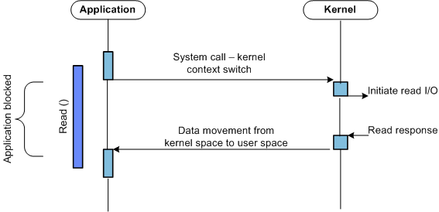
<number>
Blocking I/O
Notes:
<number>

Slide 20
<number>
Более 1 клиента ?
Notes:
<number>

Slide 21
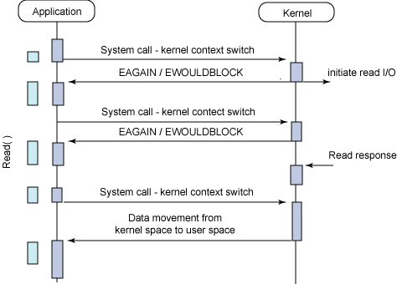
<number>
Non-blocking I/O
Notes:
<number>

Slide 22
<number>
IO Multiplexing
readsocks = […] # список сокетов для чтения
writesocks = […] # список сокетов для записи
while True:
readables, writeables, exceptions = \ select(readsocks, writesocks, [])
for sockobj in readables:
data = sockobj.recv(1024)
if not data:
sockobj.close( ) readsocks.remove(sockobj)
else:
print '\tgot', data, 'on', id(sockobj)
Notes:
<number>

Slide 23
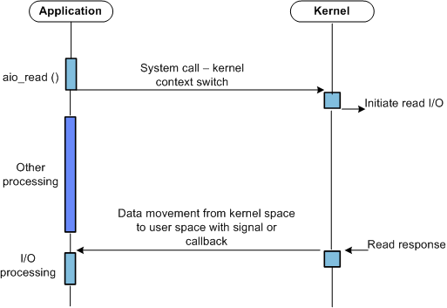
<number>
AIO
Notes:
<number>

Slide 24
<number>
Event-Driven programming
множество открытых файлов
select, kqueue, epoll, aio...
последовательное исполнение → события
“20 байт из сокета A”, “6 байт из файла B”
+ быстро, никакого сна
+ экономия памяти. 1 клиент – 1 структура
+ большое количество клиентов
— очень тяжело программировать
— блокирующие вызовы запрещены
Notes:
<number>

Slide 25
<number>
Кто есть Who.
Apache – prefork, worker, С
IIS, Tomcat, Jetty – threads, Java
Starman, Hypnotoad – prefork, языки высокого уровня
nginx, lighttpd – асинхронные, С
Node.JS, Tornado, POE – асинхронные, языки высокого уровня
Erlang!
Для разработки.
Notes:
<number>

Slide 26
<number>
Front-end и Back-end
Notes:
<number>

Slide 27
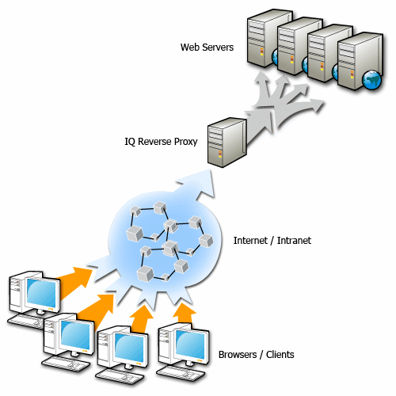
<number>
Notes:
<number>

Slide 28
<number>
Front-end
Легкий, быстрый, множество соединений
отдача статических файлов
проксирование (reverse proxy)
балансировка нагрузки
кеширование
сборка SSI
авторизация, SSL, нарезка картинок, gzip
Notes:
<number>

Slide 29
<number>
Проксирование в nginx
upstream backend {
server back1.example.com:8080 weight=1;
server back2.example.com:8080 weight=2;
}
proxy_set_header Host $host;
proxy_set_header X-Real-IP $remote_addr;
proxy_read_timeout 60s;
location / {
proxy_pass http://backend;
}
location ~ /(img|css|js)/ {
root /www/static;
}
location /partner/ {
proxy_pass http://www.partner.com;
}
Notes:
<number>

Slide 30
<number>
Back-end
Обработка сложных запросов, запуск скриптов.
CGI
FastCGI
mod_perl, mod_python, mod_php, PHP!!!
PSGI, WSGI, Rack
apache не нужен ?
Notes:
<number>

Slide 31
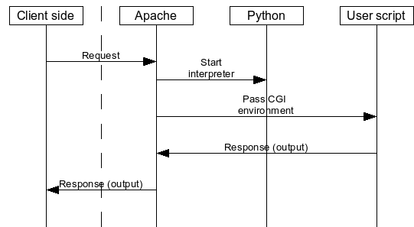
<number>
CGI
Notes:
<number>

Slide 32
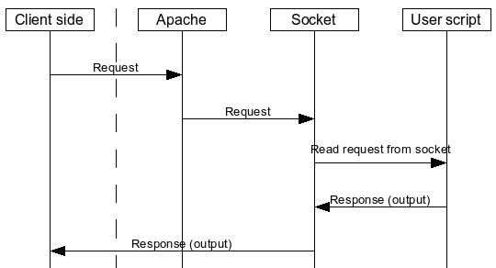
<number>
FastCGI
Notes:
<number>

Slide 33
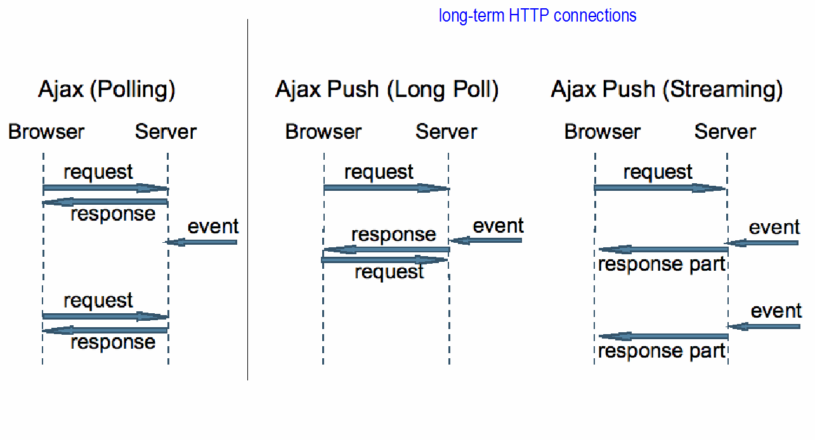
<number>
Comet
Notes:
<number>

Slide 34
<number>
Полезные утилиты
top ― список запущенных процессов
top -d 1
netstat ― список сетевых соединений
netstat -t
telnet ― элементарный tcp клиент
telnet mail.ru 80
ab ― нагрузочное тестирование
ab -n 1000 -c 10 http://mail.ru/
Notes:
<number>

Slide 35
<number>
Домашнее задание
Установить mysql
Создать пользователя и базу данных
Спроектировать схему БД (в виде моделей)
Подключить Django к СУБД
Notes:
<number>

Slide 36
Спасибо за внимание
Дмитрий Смаль, smal@corp.mail.ru

